Slide 1


স্বাগতম

Slide 2



শিক্ষক পরিচিতি
মোজাম্মেল হক
সহকারি শিক্ষক( বিজ্ঞান)
চরবাঘুয়া নিম্ন মাধ্যমিক বিদ্যালয়।
কাপাসিয়া, গাজীপুর।
মোবাইল নং: 01918-442542

Slide 3

আজকের পাঠ
আলো

Slide 4

শিখণফল
আলোর প্রতিসরণ কাকে বলে বলতে পারবে ?
প্রতিসরণ এর ঘটনাগুলো চিত্র অংকন করে ব্যাখ্যা করতে পারবে
পূর্ণ অভ্যন্তরীণ প্রতিফলন ব্যাখ্যা করতে পারবে
ম্যাগনিফাইং গ্লাস , চশমার ও অপটিক্যাল ফাইবার এর কাজ ব্যাখ্যা করতে পারবে

Slide 5
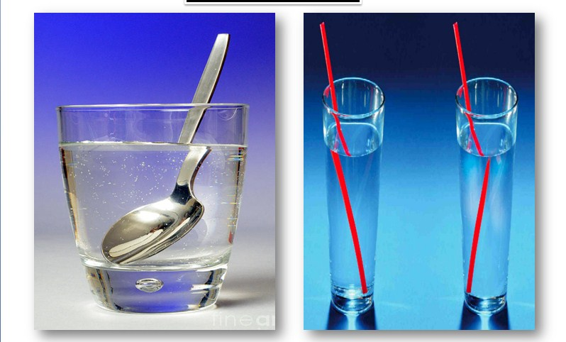
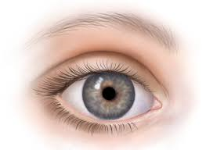
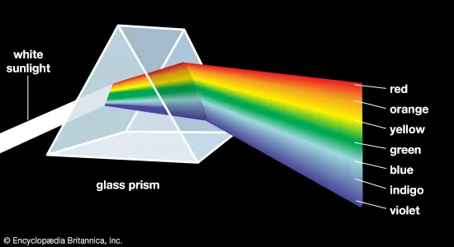
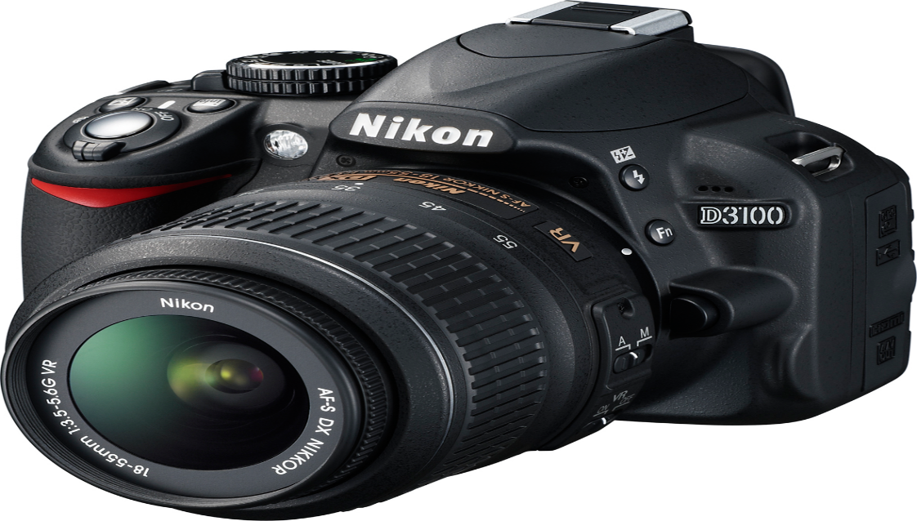
আলো

Slide 6

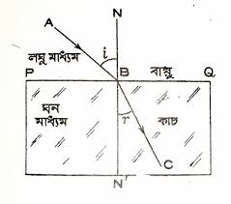
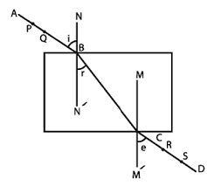
আলোর প্রতিসরণ
চিত্র ১
আলোকরশ্মি যখন এক স্বচ্ছ মাধ্যম থেকে অন্য স্বচ্ছ মাধ্যমে তির্যকভাবে প্রবেশ করে, তখন মাধ্যম পরিবর্তনের ফলে আলোর দিক পরিবর্তন হওয়া বা বেঁকে যাওয়ার ঘটনাকে আলোর প্রতিসরণ বলে
চিত্র ২

Slide 7

অভিলম্ব
অভিলম্ব হলো কোনো প্রতিফলক বা প্রতিসারক পৃষ্ঠের উপর অঙ্কিত লম্ব রেখা, যা আপতন বিন্দুতে পৃষ্ঠের সাথে ৯০ ডিগ্রি কোণ তৈরি করে।
প্রতিসরণ কোণ
প্রতিসরণের ফলে প্রতিসরিত রশ্মি এবং আপতন বিন্দুতে অঙ্কিত অভিলম্বের মধ্যবর্তী কোণকে প্রতিসরণ কোণ বলে
কয়েকটি সংজ্ঞা
আপতন কোণ
এটি হলো আলোকরশ্মি যখন কোনো প্রতিফলক বা প্রতিসারক পৃষ্ঠে আপতিত হয়, তখন আপতিত রশ্মি এবং আপতন বিন্দুতে অঙ্কিত অভিলম্বের মধ্যবর্তী কোণ।

Slide 8
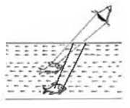
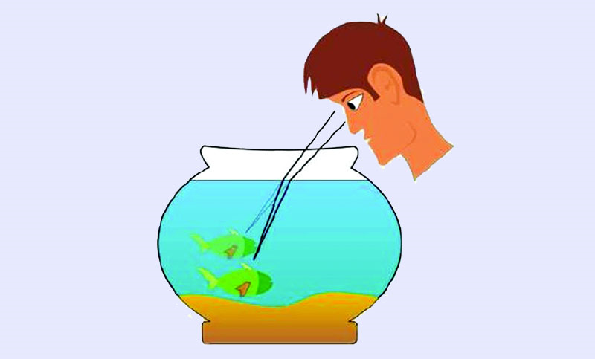
প্রতিসরণ এর ঘটনাগুলো চিত্র অংকন ও ব্যাখ্যা
জেলের মাছ ধরার ক্ষেত্রেও প্রতিসরণের জন্য অনেক সময় জেলে মাছ ধরতে ব্যর্থ হন।
মাছ থেকে আলোকরশ্মি জল (ঘন মাধ্যম) থেকে বায়ুতে (লঘু মাধ্যম) আসার সময় প্রতিসরণ ঘটে ও আলোকরশ্মি অভিলম্ব থেকে দূরে সরে যায়।
সেই রশ্মি জেলের চোখে পৌঁছালে তিনি মাছকে আপাত দৃষ্টিতে কিছুটা উপরে দেখেন।
মাছ যেখানে দেখতে পান তার কিছুটা নীচে বর্শি দিয়ে আঘাত করেন।

Slide 9

আলোর প্রতিসরণঃ
আলোক রশ্মি যখন এক স্বচ্ছ মাধ্যম থেকে অপর কোন স্বচ্ছ মাধ্যমে তীর্যক ভাবে প্রবেশ করে তখন দুই মাধ্যমের বিভেদতল থেকে কিছু আলোক রশ্মি দ্বিতীয় মাধ্যমের মধ্য দিয়ে চলে যায় তবে দ্বিতীয় মাধ্যমের মধ্য দিয়ে যাওয়ার সময় সেটি দিক পরিবর্তন করে অর্থাৎ কিছুটা বেঁকে যায় বা সরে যায় আলোক রশ্মির এই দিক পরিবর্তনের ঘটনাকে আলোর প্রতিসরণ বলে।
প্রতিসরণের শর্তঃ
১. দুটি ভিন্ন ঘনত্বের স্বচ্ছ মাধ্যম হতে হবে।
২. আলোক রশ্মিকে তীর্যক ভাবে আপতিত হতে হবে।
কী ঘটবে যদি আলোক রশ্মি তীর্যক ভাবে আপতিত না হয়?

Slide 10
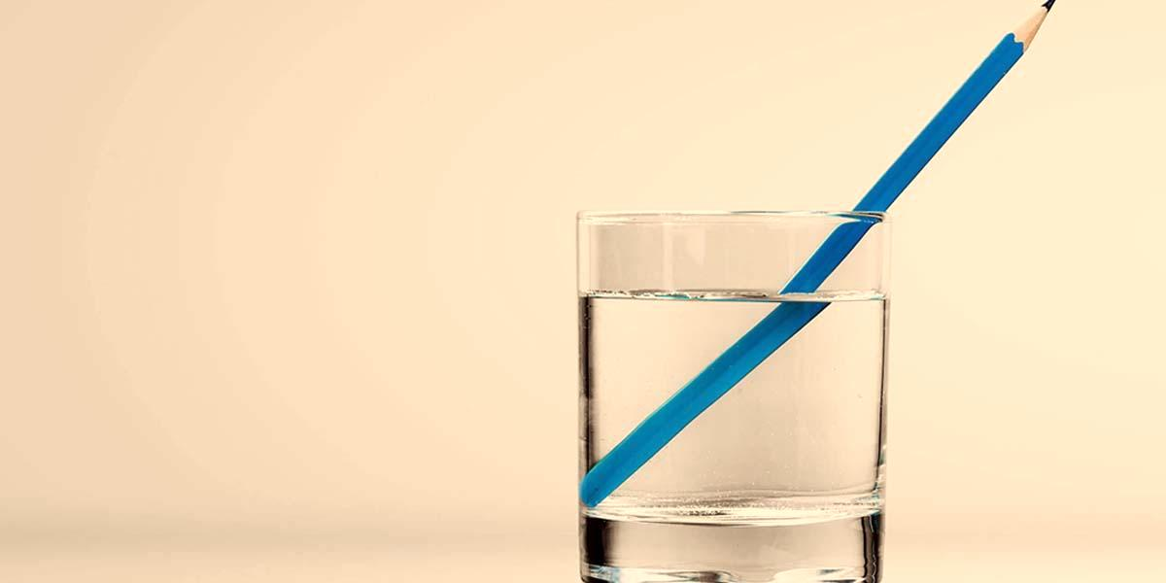
পানির পাত্রে আংশিকভাবে নিমজ্জিত একটি কলম পানির পৃষ্ঠে প্রতিসরণের কারণে বাঁকানো দেখায়।

Slide 11
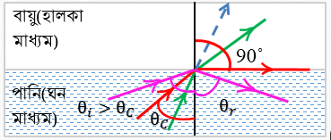
পূর্ণ অভ্যন্তরীণ প্রতিফলন
পূর্ণ অভ্যন্তরীণ প্রতিফলন (Total Internal Reflection) হল আলোর একটি বিশেষ ঘটনা, যেখানে আলোকরশ্মি যখন একটি ঘন মাধ্যম থেকে হালকা মাধ্যমে যাওয়ার সময়, সংকট কোণের চেয়ে বেশি কোণে আপতিত হয়, তখন আলোকরশ্মি সম্পূর্ণরূপে ঘন মাধ্যমের অভ্যন্তরে প্রতিফলিত হয়। একেই পূর্ণ অভ্যন্তরীণ প্রতিফলন বলা হয়।
এখানে, দুটি প্রধান শর্ত পূরণ হতে হয়:
আলোকরশ্মি ঘন মাধ্যম থেকে হালকা মাধ্যমে প্রবেশ করবে।
আপতন কোণ সংকট কোণের চেয়ে বেশি হতে হবে।

Slide 12
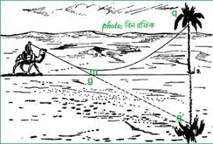
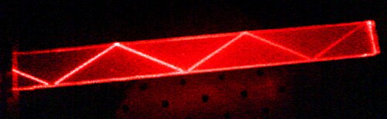
উদাহারণ
মরুভূমির মরিচিকা: দিনের বেলায়, মরুভূমির বালু খুব উত্তপ্ত হয়ে উপরে হালকা বায়ুস্তর তৈরি করে, যা নিচে ঘন বায়ুর চেয়ে হালকা হয়। যখন আলোকরশ্মি এই হালকা বায়ুস্তর ভেদ করে, তখন এটি সংকট কোণের চেয়ে বেশি কোণে আপতিত হলে, পূর্ণ অভ্যন্তরীণ প্রতিফলনের কারণে মরিচিকা সৃষ্টি হয়
অপটিক্যাল ফাইবার: অপটিক্যাল ফাইবারে আলোর সংকেত এক স্থান থেকে অন্য স্থানে পাঠানোর জন্য পূর্ণ অভ্যন্তরীণ প্রতিফলন ব্যবহার করা হয়

Slide 13
সংকট কোণ (Critical Angle) হল আলোকবিজ্ঞানের একটি গুরুত্বপূর্ণ ধারণা। এটি সেই আপতন কোণকে বোঝায় যখন আলোকরশ্মি একটি ঘন মাধ্যম থেকে হালকা মাধ্যমে যাওয়ার সময় প্রতিসরণের ফলে বিভেদতল ঘেঁষে যায়, অর্থাৎ প্রতিসরণ কোণ ৯০° হয়
কয়েকটি সংজ্ঞা
পূর্ণ অভ্যন্তরীণ প্রতিফলন (Total Internal Reflection) হল আলোর একটি ঘটনা, যেখানে আলো যখন একটি ঘন মাধ্যম থেকে হালকা মাধ্যমে যাওয়ার সময়, আপতন কোণ সংকট কোণের চেয়ে বেশি হলে, আলোকরশ্মি সম্পূর্ণরূপে ঘন মাধ্যমের অভ্যন্তরে প্রতিফলিত হয়। এটিকে "পূর্ণ অভ্যন্তরীণ প্রতিফলন" বলা হয় কারণ এই ক্ষেত্রে আলোর প্রায় সকল শক্তি প্রতিফলিত হয়ে পুনরায় ঘন মাধ্যমে ফিরে আসে, এবং খুব কম আলোই হালকা মাধ্যমে প্রবেশ করে

Slide 14

ম্যাগনিফাইং গ্লাস , চশমার ও অপটিক্যাল ফাইবার কাজের ব্যাখ্যা
ম্যাগনিফাইং গ্লাস
ম্যাগনিফাইং গ্লাস হল একটি উত্তল লেন্স যা কোনো বস্তুকে আকারে বড় করে দেখানোর জন্য ব্যবহৃত হয়। একে আতশ কাচ বা বিবর্ধক কাচও বলা হয়। এটি সাধারণত একটি ফ্রেম এবং হাতলের সাথে সংযুক্ত থাকে।
ম্যাগনিফাইং গ্লাস ব্যবহারের কারণ ও ক্ষেত্র:
ছোট লেখা বা বস্তু ভালোভাবে দেখতে: ম্যাগনিফাইং গ্লাস ছোট লেখা, ছবি বা ছোট বস্তুগুলোকে বড় করে দেখায়, যা খালি চোখে দেখতে অসুবিধা হয়।

Slide 15
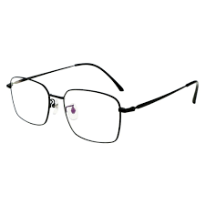
চশমার
চশম মূলত দৃষ্টিশক্তির সমস্যা সমাধানে ব্যবহৃত একটি উপকরণ। যাদের দূরের বা কাছের জিনিস দেখতে অসুবিধা হয়, তাদের জন্য চশমা একটি গুরুত্বপূর্ণ সমাধান। এটি চোখের লেন্সের ত্রুটি সংশোধন করে এবং আলোর সঠিক প্রতিসরণের মাধ্যমে স্পষ্ট দৃষ্টি পেতে সহায়তা করে। এছাড়াও, চশমা চোখের সুরক্ষায় এবং কিছু ক্ষেত্রে ফ্যাশন অনুষঙ্গ হিসেবেও ব্যবহৃত হয়।
চশমার ব্যবহার:
১. দৃষ্টি সংশোধন:
মায়োপিয়া (myopia) বা ক্ষীণ দৃষ্টির জন্য: এই ক্ষেত্রে দূরের বস্তু দেখতে অসুবিধা হয়। এই সমস্যা সমাধানে অবতল লেন্স ব্যবহার করা হয়, যা আলোকরশ্মিকে চোখের রেটিনার উপর ফোকাস করতে সাহায্য করে।
হাইপারোপিয়া বা দূরদৃষ্টির জন্য: কাছের বস্তু দেখতে অসুবিধা হলে উত্তল লেন্স ব্যবহার করা হয়, যা আলোকরশ্মিকে রেটিনার উপর ফোকাস করতে সাহায্য করে।

Slide 16

অপটিক্যাল ফাইবার
অপটিক্যাল ফাইবার মূলত আলো ব্যবহার করে ডেটা স্থানান্তরের জন্য একটি পাতলা, নমনীয় তন্তু। এটি ডেটা স্থানান্তরের জন্য একটি অত্যন্ত কার্যকরী মাধ্যম এবং বিভিন্ন ক্ষেত্রে এর ব্যবহার দেখা যায়।
অপটিক্যাল ফাইবারের প্রধান ব্যবহারগুলো হলো:
ডেটা কমিউনিকেশন:
অপটিক্যাল ফাইবার তারের মাধ্যমে উচ্চ গতি এবং নির্ভরযোগ্যতার সাথে ডেটা স্থানান্তরিত করা যায়। এটি ইন্টারনেট, টেলিফোন এবং টেলিভিশন সংকেত প্রেরণে ব্যবহৃত হয়।
মেডিকেল ইমেজিং:
অপটিক্যাল ফাইবার এন্ডোস্কোপির মতো মেডিকেল ইমেজিংয়ে ব্যবহৃত হয়, যা শরীরের অভ্যন্তরের ছবি তোলে এবং ডাক্তারদের রোগ নির্ণয়ে সহায়তা করে ইত্যাদি।

Slide 17

দলীয় কাজ
কাচফলকে আলোর প্রতিসরণ চিত্র সহ ব্যাখা কর।
সময়ঃ ০৫ মিনিট

Slide 18
বাড়ির কাজ
১. সংকট কোণ কাকে বলে ?
২. প্রতিসরণ কোণ কাকে বলে ?

Slide 19


